Slide 1

Лекция 2. Основные процессы памяти

Slide 2
Основные вопросы:
Понятие о памяти.
Характеристика основных процессов памяти.

Slide 3

Понятие о памяти
Память играет важнейшую роль в жизни человека.
Впечатления, которые человек получает об окружающем мире, остав­ляют определенный след, сохраняются, закрепляются, а при необходимости и возможности - воспроизводятся.

Slide 4

Сергей Леонидович Рубинштейн указывал, что без памяти мы были бы существами мгновения. На­ше прошлое было бы мертво для будущего. Настоящее, по мере его проте­кания, безвозвратно исчезало бы в прошлом."
По словам Ивана Михайловича Сеченова, человек постоянно находился бы в положении новорожденного.

Slide 5
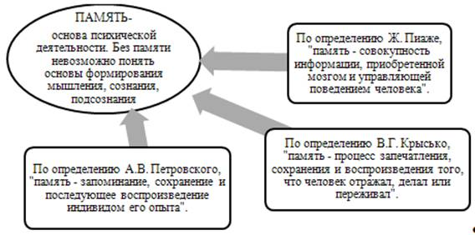

Slide 6

Таким образом,

Slide 7
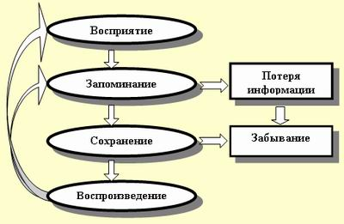
Родоначальником научной психологии памяти считают немецкого ученого Г. Эббингауза, который экспериментально исследовал процессы памяти.
Основными процессами памяти являются запоминание, сохранение, воспроизведение и забывание.

Slide 8
Запоминание
Запоминание – это процесс запечатления и закрепления в сознании образов, которые возникают под влиянием различных предметов и явлений действительности в ходе процессов ощущения и восприятия.
Запоминание - это процесс памяти, в результате которого происходит закрепление нового путем связывания его с приобретенным ранее.
Запоминание основывается, как правило, на установлении связей или ассоциаций между отдельными составляющими запечатлеваемой информации.

Slide 9
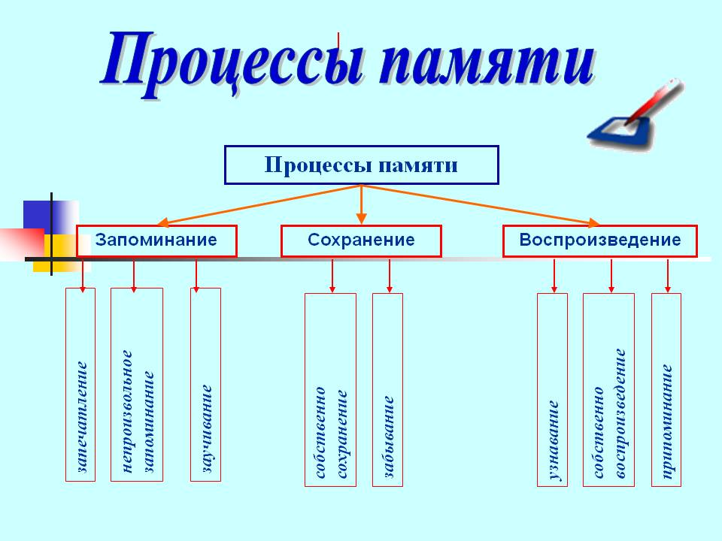
Сохранение

Slide 10
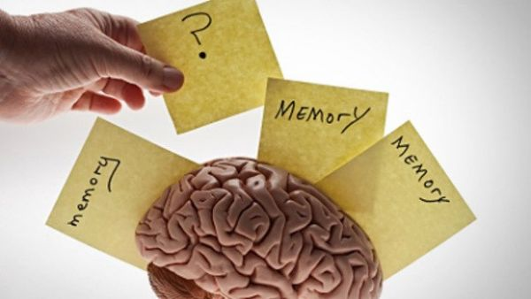
Узнавание и воспроизведение
Узнавание какого-либо объекта происходит в момент его восприятия и означает, что происходит восприятие объекта, которое сформировалось у человека ранее или на основе личных впечатлений (представление памяти) или на основе словесных описаний (представление воображения).

Slide 11

Спасибо за внимание!

